Slide 1

第07讲 优化模型进阶
张敬信

Slide 2
目录
01
优化建模技术
02
案例：露天矿生产车辆安排

Slide 3
以“露天矿生产的车辆安排（03B题）”为例阐述：
从机理和常识的角度去思考，建立复杂优化模型；
复杂优化模型的Lingo求解；
Lingo与Excel、MATLAB的数据交互。

Slide 4
一. 优化建模技术
1. 处理特殊目标函数
(1) 目标函数中含取最大（最小）
引入新变量： ，将模型转化为线性：
注：“max min” 类似处理（略）。

Slide 5
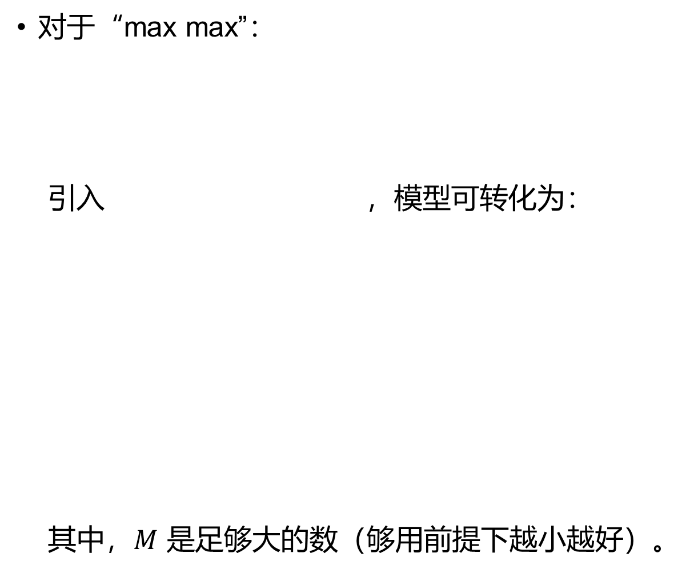
对于“max max”：
引入 ，模型可转化为：
其中，$M$ 是足够大的数（够用前提下越小越好）。

Slide 6
对于“min min”：
类似处理，得到

Slide 7
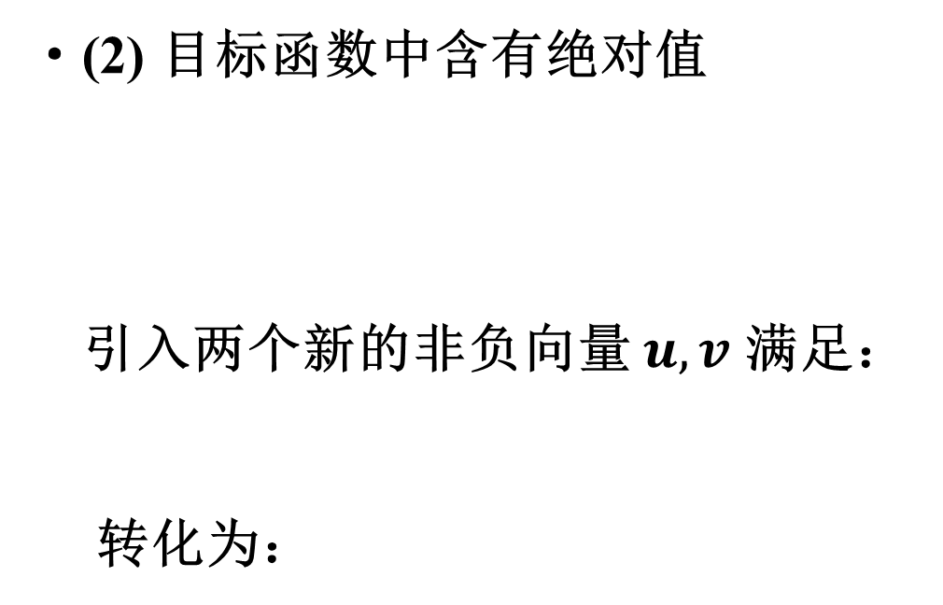
(2) 目标函数中含有绝对值
引入两个新的非负向量 $u,v$ 满足：
转化为：

Slide 8
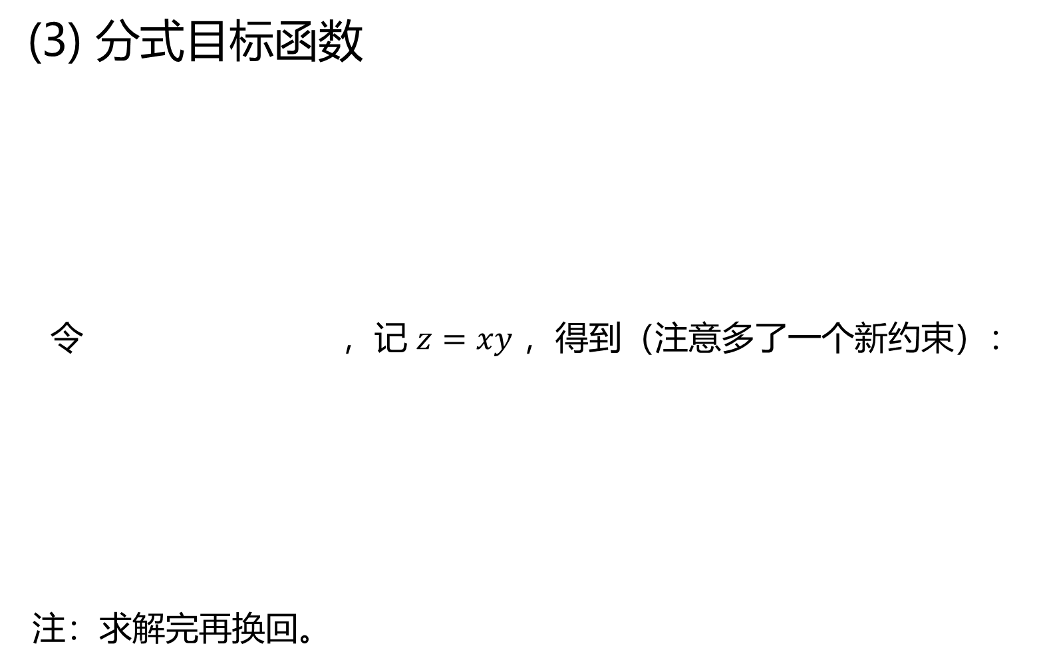
(3) 分式目标函数
令 ，记 $z=xy$ ，得到（注意多了一个新约束）：
注：求解完再换回。

Slide 9
(4) 处理二值变量的乘积项
决策变量 ，要线性化二次交叉项
令 ，同时添加如下约束：
注：该方法会增加决策变量数量量级。

Slide 10
2. 处理特殊约束
(1) 两个约束至少有一个成立
约束 或 至少有一个成立，经线性化处理可转化为：
注：类似地可推广到多个约束。

Slide 11
(2) 两个约束只有一个成立
约束 或 只有一个成立，经线性化处理可转化为：
进一步简化：
注：类似地可推广到多个约束。

Slide 12
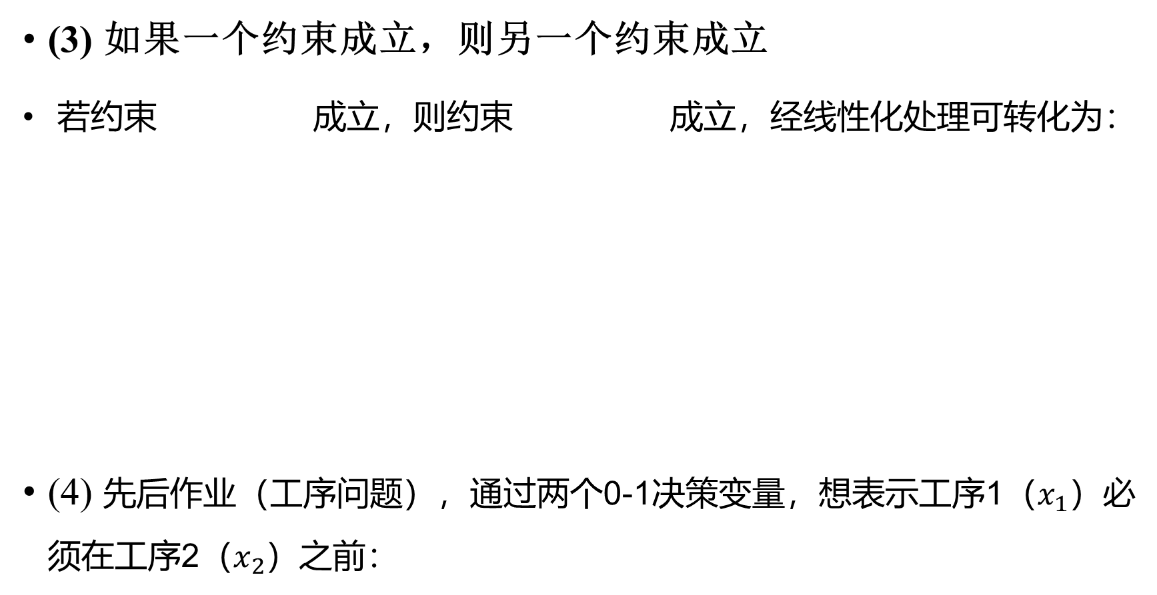
(3) 如果一个约束成立，则另一个约束成立
若约束 成立，则约束 成立，经线性化处理可转化为：
(4) 先后作业（工序问题），通过两个0-1决策变量，想表示工序1（$x_{1}$）必须在工序2（$x_{2}$）之前：

Slide 13
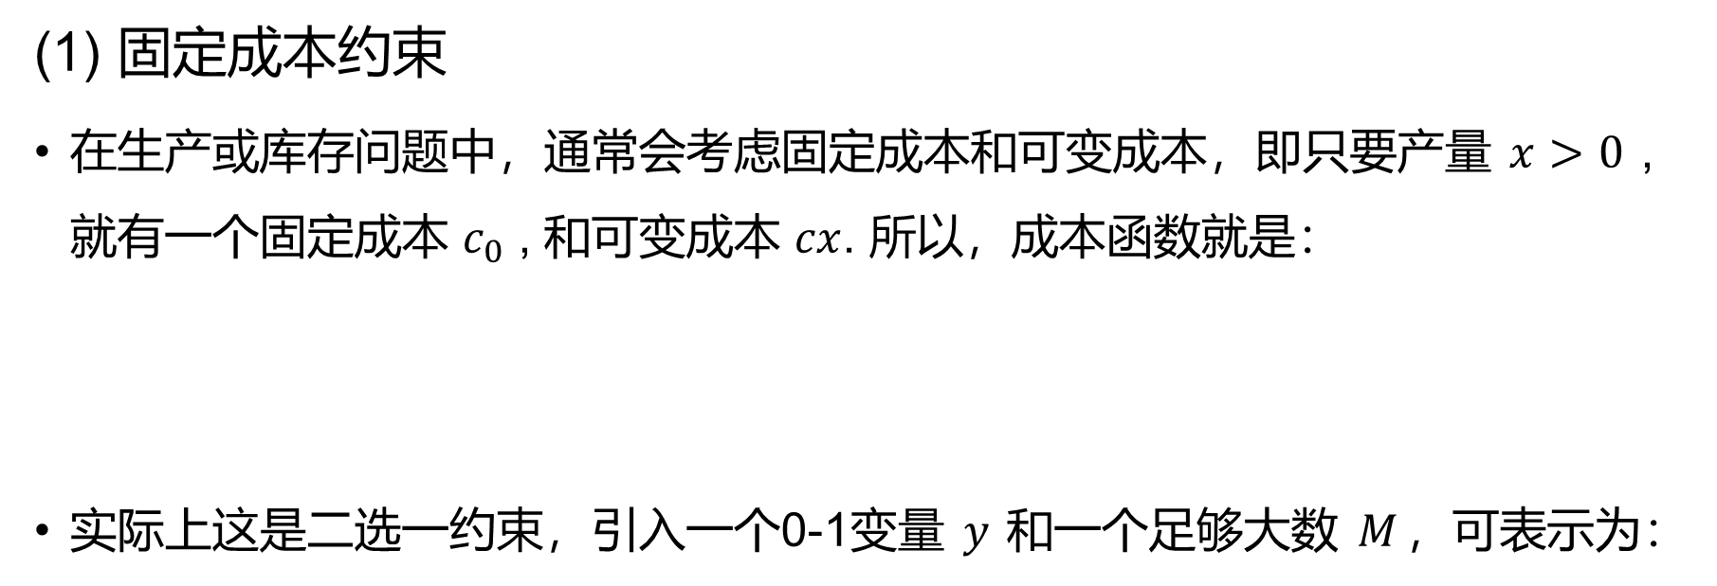
3. 分段线性函数建模
(1) 固定成本约束
在生产或库存问题中，通常会考虑固定成本和可变成本，即只要产量 $x>0$ , 就有一个固定成本 $c_{0}$ , 和可变成本 $cx$. 所以，成本函数就是：
实际上这是二选一约束，引入一个0-1变量 $y$和一个足够大数 $M$，可表示为：

Slide 14
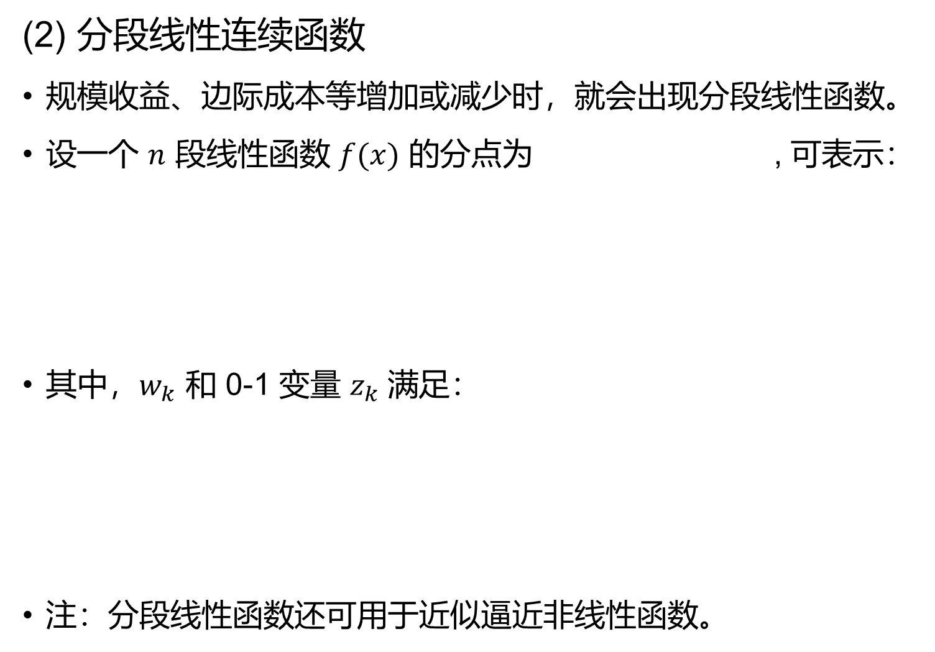
(2) 分段线性连续函数
规模收益、边际成本等增加或减少时，就会出现分段线性函数。
设一个 $n$ 段线性函数 $f(x)$ 的分点为 , 可表示：
其中，$w_{k}$ 和 0-1 变量 $z_{k}$ 满足：
注：分段线性函数还可用于近似逼近非线性函数。

Slide 15
二. 案例：露天矿生产车辆安排（03B)
1. 问题
许多现代化铁矿是露天开采的，它的生产主要是由电铲装车、自卸卡车运输来完成。提高电铲和卡车利用率是增加露天矿经济效益的首要任务。
露天矿里有若干个爆破生成的石料堆，每堆称为一个铲位，每个铲位已预先根据铁含量将石料分成矿石和岩石。一般来说，平均铁含量不低于25%的为矿石，否则为岩石。每个铲位的矿石、岩石数量，以及矿石的平均铁含量（品位）都是已知的。每个铲位至多能安置一台电铲，电铲的平均装车时间为5分钟。
卸货地点（卸点）有卸矿石的矿石漏、2个铁路倒装场（倒装场）和卸岩石的岩石漏、岩场等，每个卸点都有各自的产量要求。从保护国家资源的角度及矿山的经济效益考虑，应该尽量把矿石按矿石卸点需要的铁含量都有品位限制（均为29.5%±1%）搭配起来送到卸点，搭配的量在一个班次（8小时）内满足品位限制即可。从长远看，卸点可以移动，但一个班次内不变。卡车的平均卸车时间为3分钟。

Slide 16
所用卡车载重量为154吨，平均时速28。卡车的耗油量很大，每个班次每台车消耗近1吨柴油。发动机点火时需要消耗相当多的电瓶能量，故一个班次中不熄火。卡车在等待时所耗费的能量也是相当可观的，原则上在安排时不应发生卡车等待的情况。电铲和卸点都不能同时为两辆及两辆以上卡车服务。卡车每次都是满载运输。
每个铲位到每个卸点的道路都是专用的宽60的双向车道，不会出现堵车现象，每段道路的里程都已知。
制定一个班次的生产计划：出动几台电铲，分别在哪些铲位上；出动几辆卡车，分别在哪些路线上各运输多少次（不用考虑排时计划）。一个合格的计划要在卡车不等待条件下满足产量和质量（品位）要求，而一个好的计划还应该考虑下面两条原则之一：
1）总运量（吨公里）最小，同时出动最少的卡车，从而运输成本最小；
2）利用现有车辆运输，获得最大的产量（岩石产量优先；在产量相同的情况下，取总运量最小的解）。

Slide 17
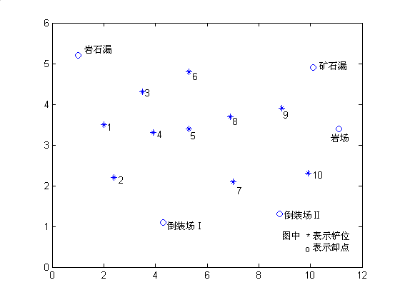
请就两条原则分别建立数学模型，并给出一个班次生产计划的快速算法。针对下面的实例，给出具体的生产计划、相应的总运量及岩石和矿石产量。
某露天矿有铲位10个，卸点5个，现有铲车7台，卡车20辆。各卸点一个班次的产量要求：矿石漏1.2万吨、倒装场Ⅰ1.3万吨、岩场1.3万吨、岩石漏1.9万吨、倒装场Ⅱ1.3万吨。
图7-2 各铲位、卸点位置示意图

Slide 18
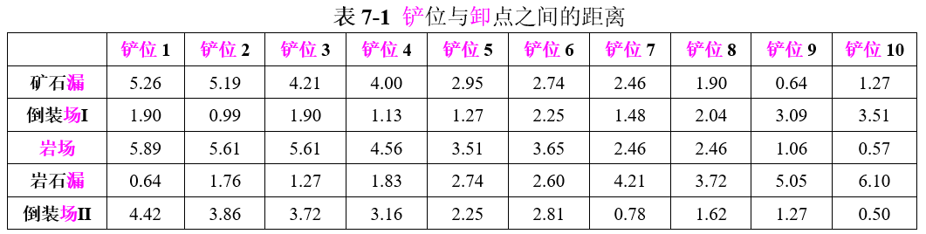
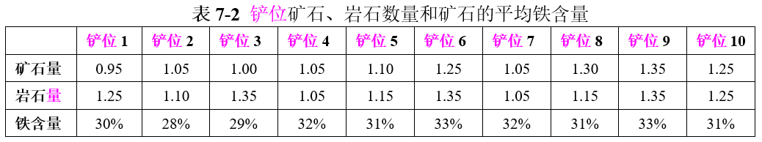

Slide 19
2. 问题分析与假设
这是经典运输问题的扩展：
1) 运输矿石与岩石两种物资
2) 产量大于销量
3) 有品位约束，矿石需要搭配运输
4) 产地、销地都有单位时间流量限制
5) 运输车辆相同，均满载，154吨/车
6) 铲位数多于铲车数（7台），需要选择不多于7个最优铲位
7) 求出各条路线上派出的车辆数及安排
每个运输问题都对应着一个线性规划问题，条件 1)-4)可以通过变量设计、调整约束条件实现；条件5)是整数要求，从而包含整数规划；条件6)通过引入0-1决策变量来刻画。

Slide 20
从目标角度来看，这是一个多目标规划问题。
问题一的主要目标：
① 总运量最小；
② 总路程最小；
③ 出动卡车最少。
仔细分析可知，① 与② 是第一层目标（优先级更高），且二者基本等价，于是只用 ① 作为第一层目标，根据其结果再优化③派车。
问题二的主要目标：
④ 岩石产量最大；
⑤ 矿石产量最大；
⑥ 总运量最小。
根据提意，优先级依次排列。

Slide 21
问题假设：
假设1 卡车在一个班次中不发生等待或熄火重启的情况；
假设2 在铲位或卸点处由两条线路造成的冲突问题，只要平均时间能完成任务，就认为不冲突，不进行具体排时计划；
假设3 空载和重载的速度都为28km/h，但油耗相差很大；
假设4 卡车可以提前退出系统。

Slide 22
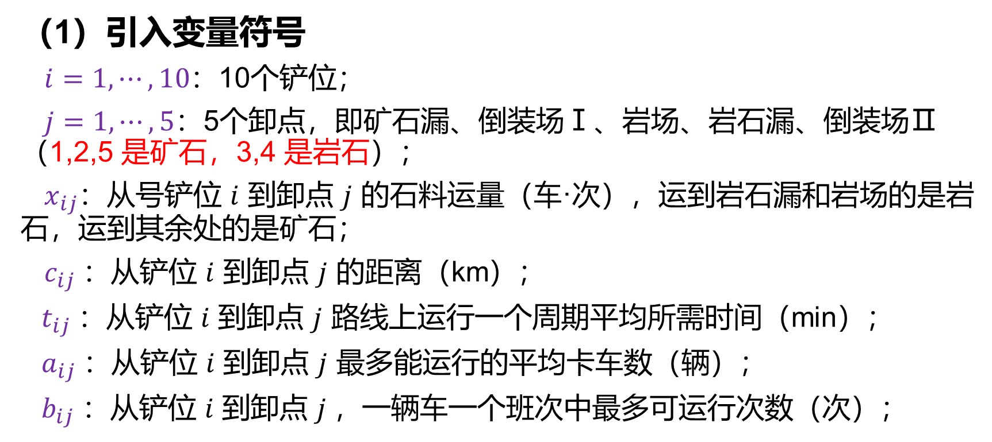
3. 基于整数规划的最优调运方案
（1）引入变量符号
$i=1, ⋯,10$：10个铲位；
$j=1,⋯,5$：5个卸点，即矿石漏、倒装场Ⅰ、岩场、岩石漏、倒装场Ⅱ（1,2,5 是矿石，3,4 是岩石）；
$x_{ij}$：从号铲位 $i$ 到卸点 $j$ 的石料运量（车·次），运到岩石漏和岩场的是岩石，运到其余处的是矿石；
$c_{ij}$：从铲位 $i$ 到卸点 $j$ 的距离（km）；
${ t}_{ij}$：从铲位 $i$ 到卸点 $j$ 路线上运行一个周期平均所需时间（min）；
${ a}_{ij}$：从铲位 $i$ 到卸点 $j$ 最多能运行的平均卡车数（辆）；
${ b}_{ij}$：从铲位 $i$ 到卸点 $j$，一辆车一个班次中最多可运行次数（次）；

Slide 23
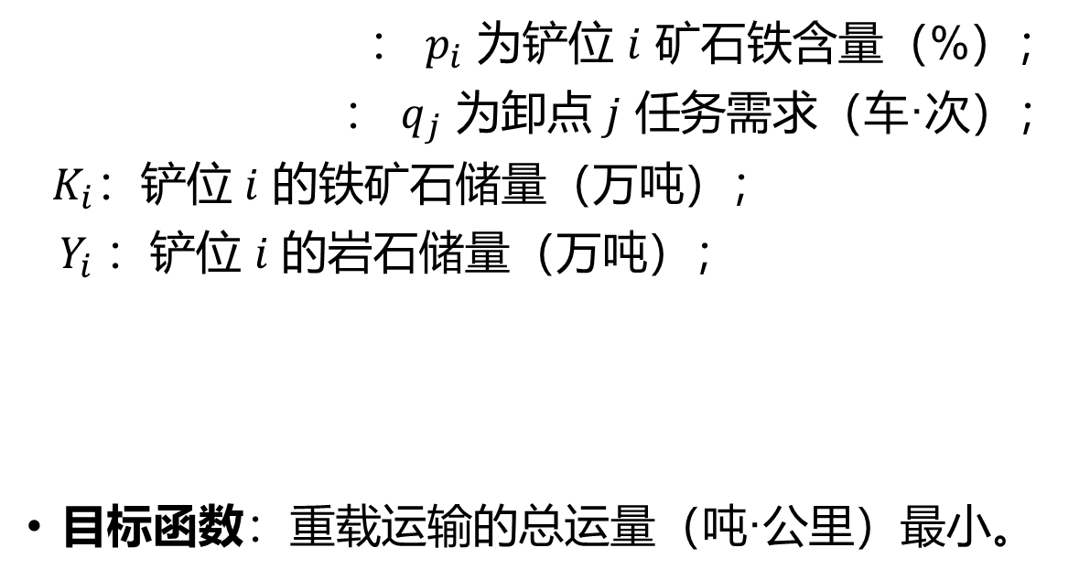
： $p_{i}$ 为铲位 $i$ 矿石铁含量（%）；
： $q_{j}$ 为卸点 $j$ 任务需求（车·次）；
$K_{i}$：铲位 $i$ 的铁矿石储量（万吨）；
${ Y}_{i}$：铲位 $i$ 的岩石储量（万吨）；
目标函数：重载运输的总运量（吨·公里）最小。

Slide 24
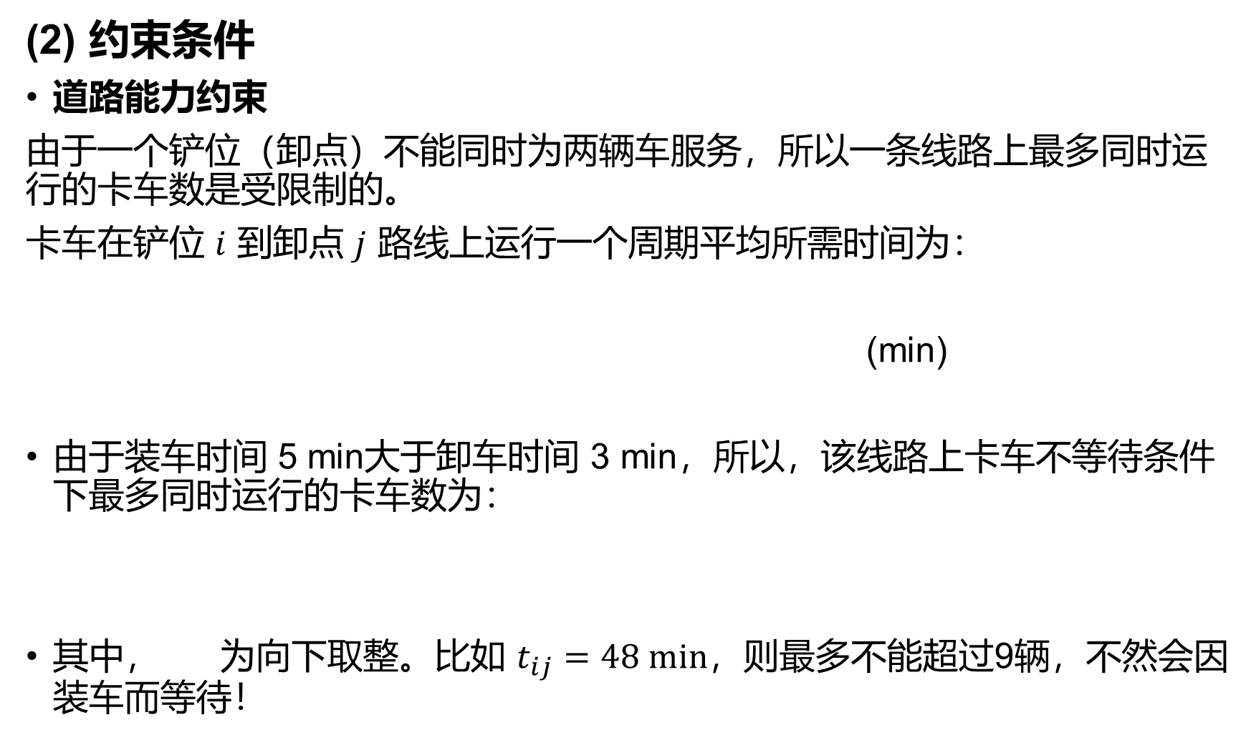
(2) 约束条件
道路能力约束
由于一个铲位（卸点）不能同时为两辆车服务，所以一条线路上最多同时运行的卡车数是受限制的。
卡车在铲位 $i$ 到卸点 $j$ 路线上运行一个周期平均所需时间为：
(min)
由于装车时间 5 min大于卸车时间 3 min，所以，该线路上卡车不等待条件下最多同时运行的卡车数为：
其中， 为向下取整。比如 $t_{ij}=48 min$，则最多不能超过9辆，不然会因装车而等待！

Slide 25
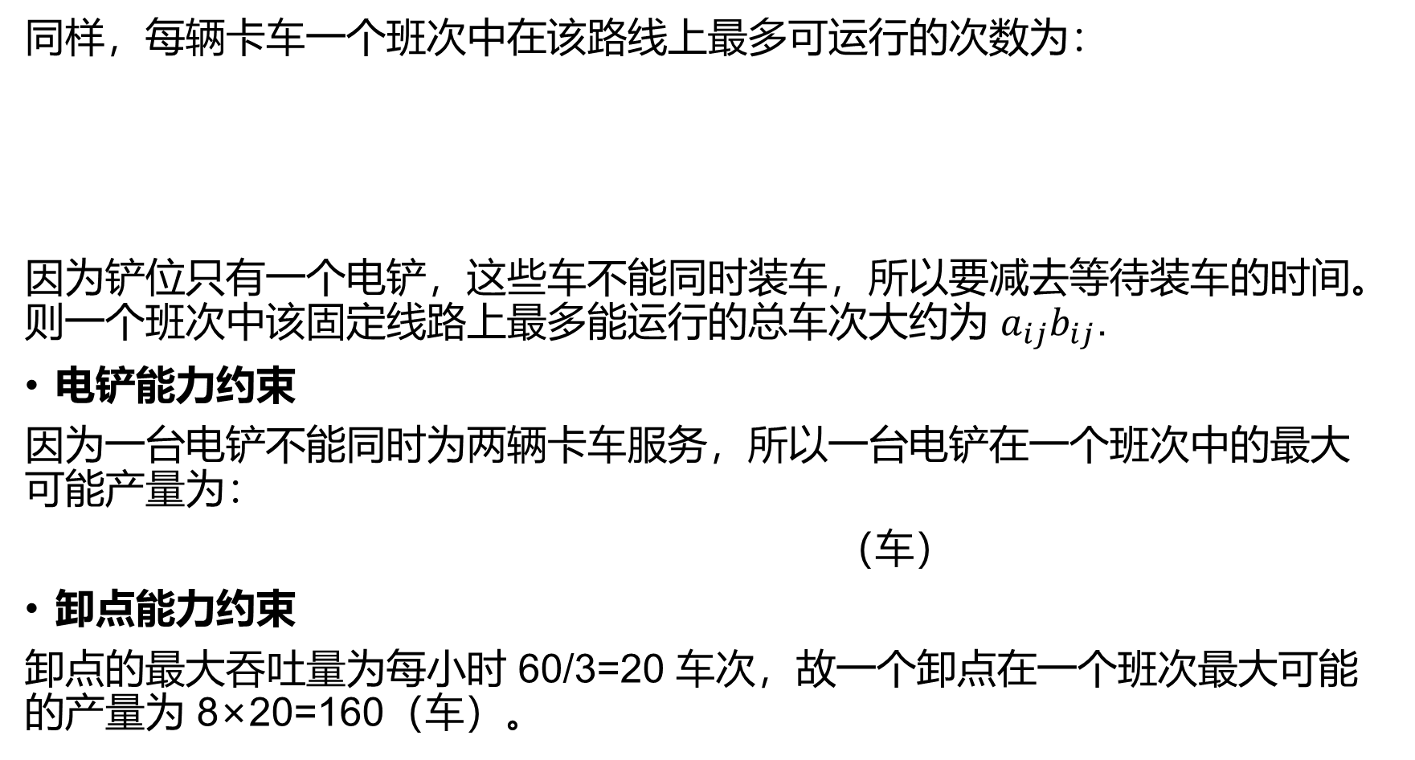
同样，每辆卡车一个班次中在该路线上最多可运行的次数为：
因为铲位只有一个电铲，这些车不能同时装车，所以要减去等待装车的时间。则一个班次中该固定线路上最多能运行的总车次大约为 $a_{ij}b_{ij}$.
电铲能力约束
因为一台电铲不能同时为两辆卡车服务，所以一台电铲在一个班次中的最大可能产量为：
（车）
卸点能力约束
卸点的最大吞吐量为每小时 60/3=20 车次，故一个卸点在一个班次最大可能的产量为 8×20=160（车）。

Slide 26
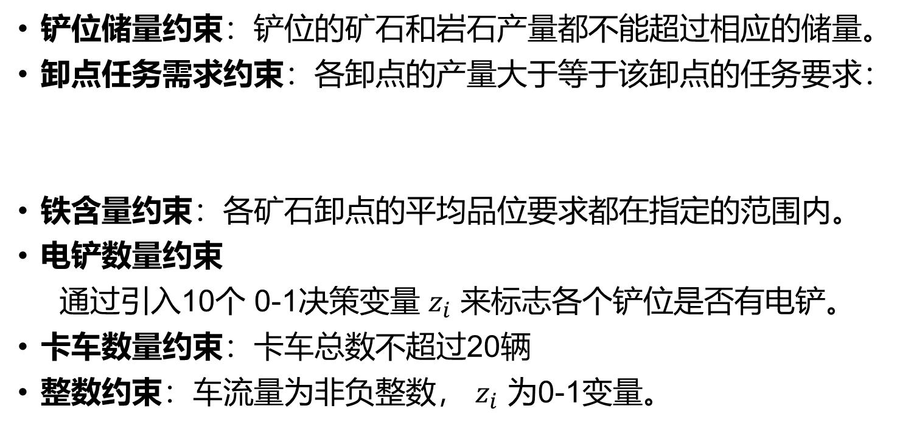
铲位储量约束：铲位的矿石和岩石产量都不能超过相应的储量。
卸点任务需求约束：各卸点的产量大于等于该卸点的任务要求：
铁含量约束：各矿石卸点的平均品位要求都在指定的范围内。
电铲数量约束
通过引入10个 0-1决策变量 $z_{i}$ 来标志各个铲位是否有电铲。
卡车数量约束：卡车总数不超过20辆
整数约束：车流量为非负整数， $z_{i}$ 为0-1变量。

Slide 27
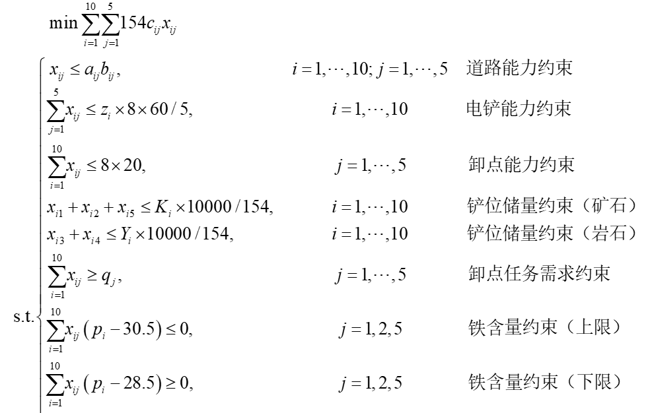
(3) 建立整数规划模型

Slide 28
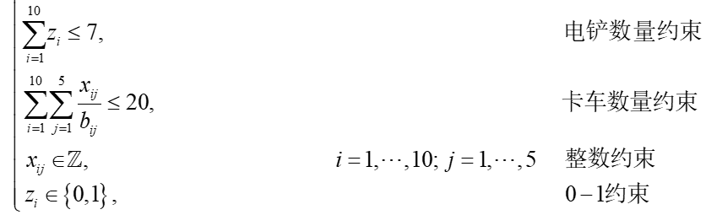
(4) Lingo求解
集合段：
sets:
cai / 1..10 /: p, K, Y, z;
xie / 1..5 /: q;
link(cai, xie): a, b, c, t, x;
endsets

Slide 29
数据段（与Excel交互数据，务必要保证所操作的Excel文件是打开状态！）
data:
v = 28; ! 卡车平均车速;
q = 1.2 1.3 1.3 1.9 1.3 ; ! 各卸点任务需求;
c = @ole(datas.xlsx, B2:F11); ! 距离矩阵;
K = @ole(datas.xlsx, B15:K15); ! 各铲位矿石量;
Y = @ole(datas.xlsx, B16:K16); ! 各铲位岩石量;
p = @ole(datas.xlsx, B17:K17); ! 各铲位铁含量(%);
! 将结果写入results1.xlsx;
@ole(results1_1.xlsx, B3:F12) = x;
@ole(results1_1.xlsx, H3:L12) = t;
@ole(results1_1.xlsx, N3:R12) = b;
enddata

Slide 30
计算段：
calc:
@for(link: t = 120 * c / v + 8;
a = @floor(t / 5);
b = @floor((485 - 5 * a) / t));
endcalc

Slide 31
模型段：
min = @sum(link: x * 154 * c); ! 目标函数;
@for(link: x <= a * b); ! 道路能力约束;
@for(cai(i): @sum(xie(j): x(i, j)) <= z(i) * 96); ! 电铲能力约束;
@for(xie(j): @sum(cai(i): x(i, j)) <= 160); ! 卸点能力约束;
@for(cai(i): x(i,1) + x(i,2) + x(i,5) <= K(i) * 10000 / 154); ! 铲位储量约束: 矿石;
@for(cai(i): x(i,3) + x(i,4) <= Y(i) * 10000 / 154); ! 铲位储量约束: 岩石;
@for(xie(j): @sum(cai(i): x(i,j)) >= q(j) * 10000 / 154); ! 卸点任务需求约束;
@for(xie(j)| j #eq# 1 #or# j #eq# 2 #or# j #eq# 5:
@sum(cai(i): x(i,j) * (p(i) - 30.5)) <= 0; ! 铁含量约束: 上限;
@sum(cai(i): x(i,j) * (p(i) - 28.5)) >= 0); ! 铁含量约束: 下限;
@sum(cai: z)<=7; ! 电铲数量约束;
@sum(link: x / b) <= 20; ! 卡车数量约束;
@for(link: @gin(x)); ! 整数约束;
@for(cai: @bin(z)); ! 0-1变量约束;

Slide 32
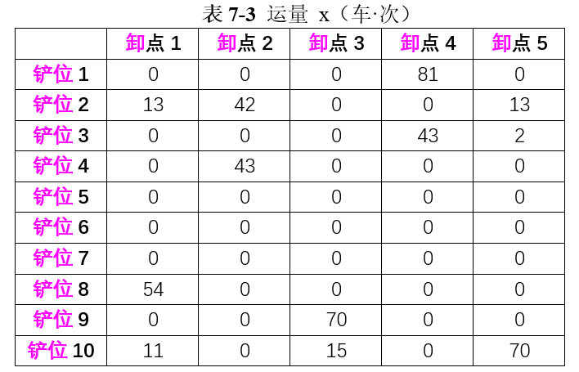
运行结果（部分）：
Global optimal solution found.
Objective value: 85628.62

Slide 33
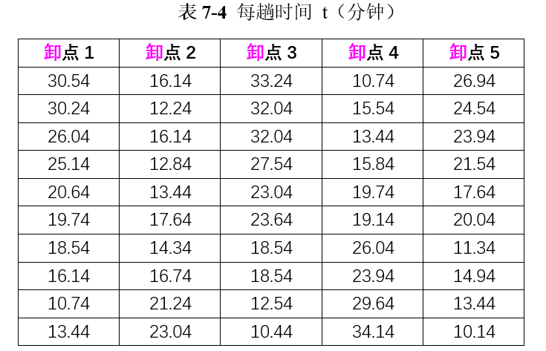

Slide 34
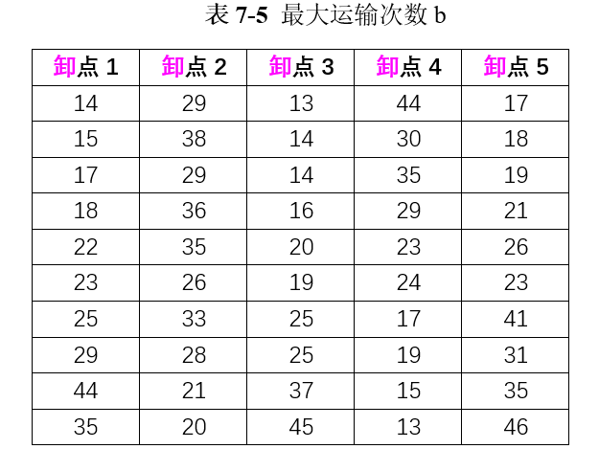

Slide 35
到 Matlab 进一步计算：
% 从第i铲位到第j卸点的运量
x = xlsread('datas/ch8/results1_1.xlsx', 'sheet1', 'B3:F12');
% 从第i铲位到第j卸点一个周期需要的时间
t = xlsread('datas/ch8/results1_1.xlsx', 'sheet1', 'H3:L12');
% 一个班次中从第i铲位到第j卸点最多可运行的次数
b = xlsread('datas/ch8/results1_1.xlsx', 'sheet1', 'N3:R12');
c = xlsread('datas/ch8/datas.xlsx', 'sheet1', 'B2:F11'); % 距离矩阵
% 一个班次从第i铲位到第j卸点一辆车最多能跑的趟数
n = floor(60 * 8 ./ t);

Slide 36
total = sum(sum(x)); % 总车次数
che_all = sum(sum(x ./ b)); % 需要的卡车数
che_k = sum(sum(x(:,[1 2 5]))); % 运矿石的车数
che_y = sum(sum(x(:,3:4))); % 运岩石的车数
dun_k = 154 * che_k; % 运矿石的吨数
dun_y = 154 * che_y; % 运岩石的吨数
che = x ./ n; % 每条线路需要的车数

Slide 37
% 保存数据结果
[I,J] = find(x ~= 0);
Ind = find( x~=0 );
rlts = table(I, J, x(Ind), c(Ind), t(Ind), n(Ind), che(Ind), 'VariableNames' = {'I','J','运量','距离','时间','趟数','车数'});
rlts.ZhengCheShu = floor(rlts.CheShu);
rlts.YuShu = rlts.CheShu - floor(rlts.CheShu);
rlts = sortrows(rlts, 'I');
rlts.ID = [1:12]';
rlts.Properties.VariableNames = {'铲位','卸点','运量','距离','时间','趟数','车数', '整车数','余数','ID'}
writetable(rlts, 'results1_2.xlsx');

Slide 38
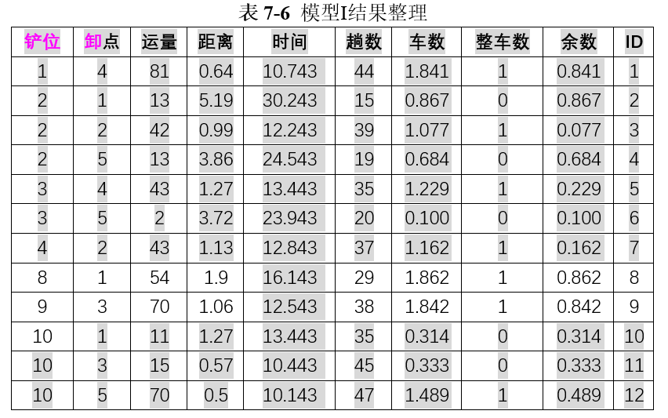

Slide 39
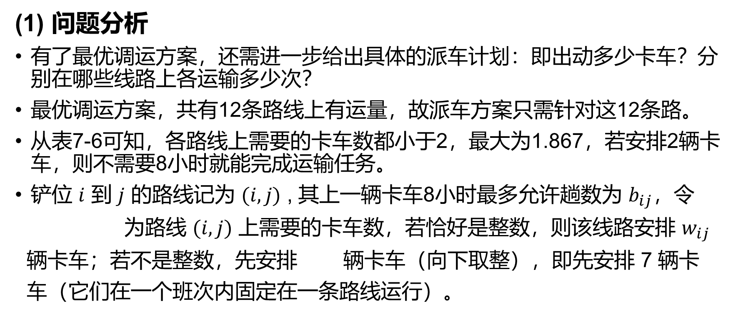
4. 最优调运方案下的派车计划
(1) 问题分析
有了最优调运方案，还需进一步给出具体的派车计划：即出动多少卡车？分别在哪些线路上各运输多少次？
最优调运方案，共有12条路线上有运量，故派车方案只需针对这12条路。
从表7-6可知，各路线上需要的卡车数都小于2，最大为1.867，若安排2辆卡车，则不需要8小时就能完成运输任务。
铲位 $i$ 到 $j$ 的路线记为 $(i,j)$ , 其上一辆卡车8小时最多允许趟数为 $b_{ij}$，令
为路线 $(i,j)$ 上需要的卡车数，若恰好是整数，则该线路安排 $w_{ij}$
辆卡车；若不是整数，先安排 辆卡车（向下取整），即先安排 7 辆卡
车（它们在一个班次内固定在一条路线运行）。

Slide 40
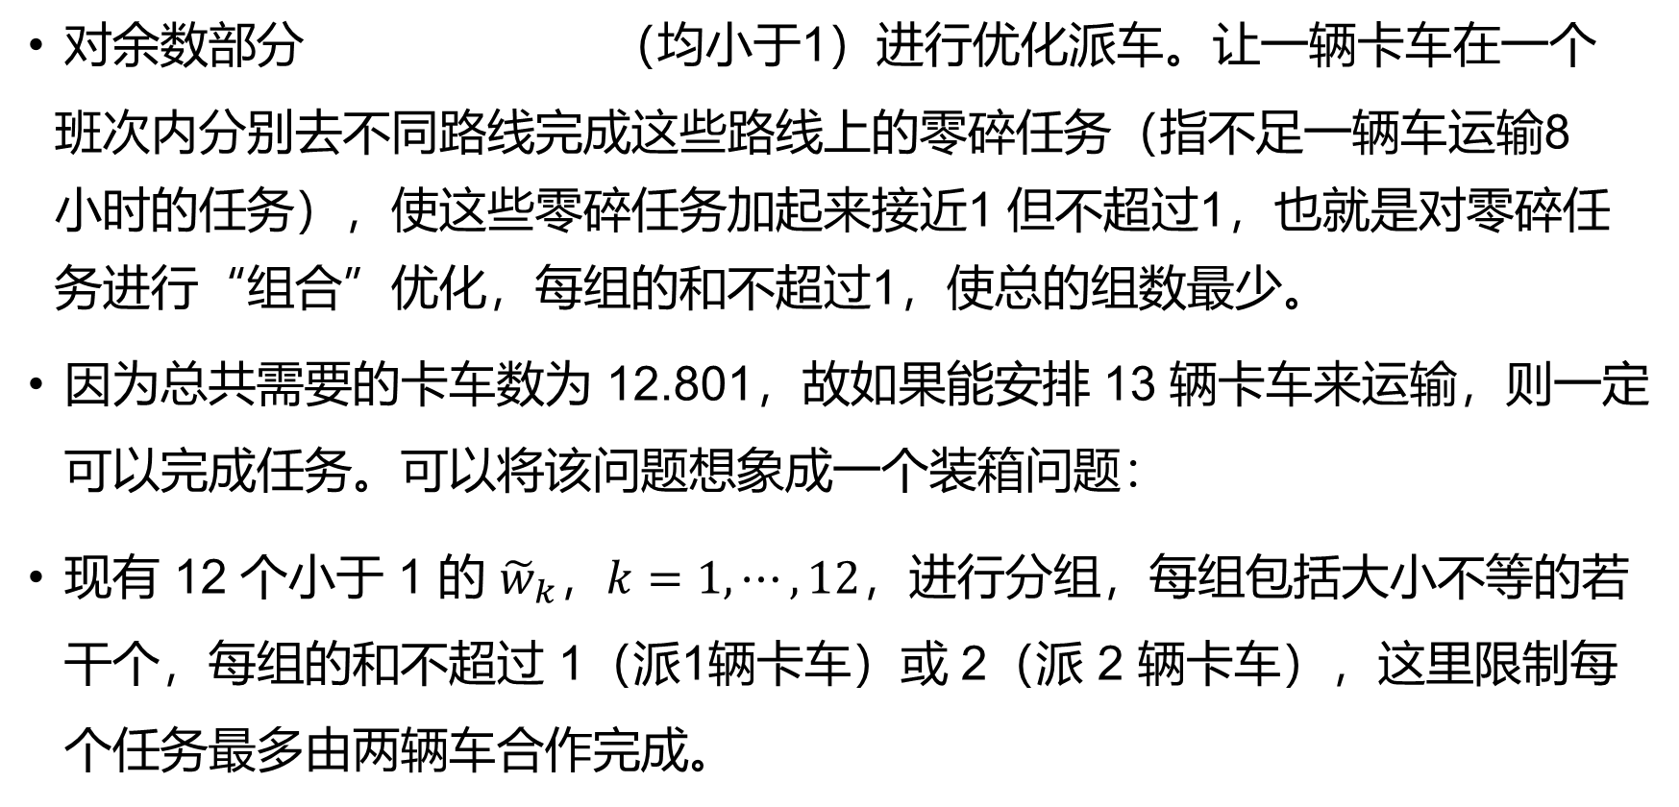
对余数部分 （均小于1）进行优化派车。让一辆卡车在一个
班次内分别去不同路线完成这些路线上的零碎任务（指不足一辆车运输8
小时的任务），使这些零碎任务加起来接近1 但不超过1，也就是对零碎任
务进行“组合”优化，每组的和不超过1，使总的组数最少。
因为总共需要的卡车数为 12.801，故如果能安排 13 辆卡车来运输，则一定可以完成任务。可以将该问题想象成一个装箱问题：
现有 12 个小于 1 的 ${\tilde{w}}_{k}，k=1,⋯,12$，进行分组，每组包括大小不等的若干个，每组的和不超过 1（派1辆卡车）或 2（派 2 辆卡车），这里限制每个任务最多由两辆车合作完成。

Slide 41
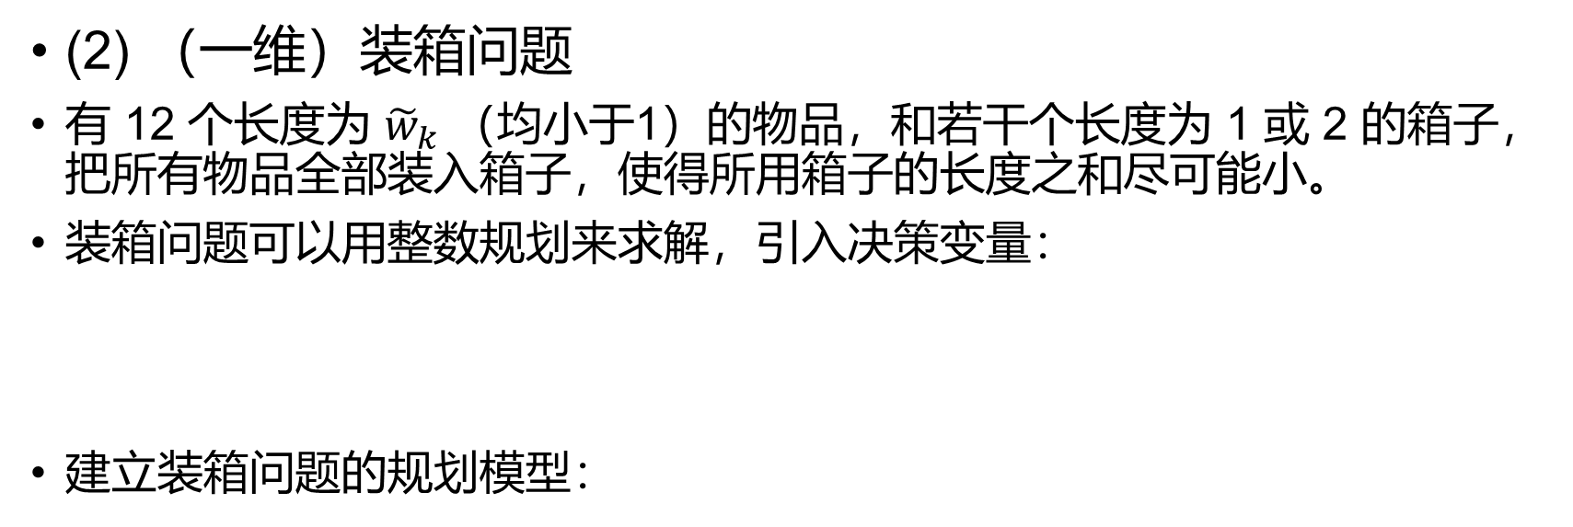
(2) （一维）装箱问题
有 12 个长度为 ${\tilde{w}}_{k}$（均小于1）的物品，和若干个长度为 1 或 2 的箱子，把所有物品全部装入箱子，使得所用箱子的长度之和尽可能小。
装箱问题可以用整数规划来求解，引入决策变量：
建立装箱问题的规划模型：

Slide 42
Lingo求解：
sets:
num/ 1..12 /: y, w;
link(num, num): s;
endsets
data:
w = 0.841 0.867 0.077 0.684 0.229 0.1 0.162 0.862 0.842 0.314 0.333 0.489;
@ole(results1_3.xlsx, A1:L12) = s;
enddata
min = @sum(num: y);
@for(num(j): @sum(num(i): w(i) * s(i,j)) <= y(j));
@for(num(i): @sum(num(j): s(i,j)) = 1);
@for(link: @bin(s));
@for(num: y <= 2; @gin(y));

Slide 43
Global optimal solution found.
Objective value: 6.000000
转入Matlab对具体结果做汇总计算：
%% 读入装箱问题结果
s = xlsread('datas/ch8/results1_3.xlsx', 'sheet1', 'A1:L12');
y = xlsread('datas/ch8/results1_3.xlsx', 'sheet1', 'A15:L15');
w = xlsread('datas/ch8/results1_3.xlsx', 'sheet1', 'A18:L18');
[I,J] = find(s == 1);
rlts2 = table(I, J, y(J)', w(I)', 'VariableNames', {'ID', '箱', '车数', 'w'})

Slide 44
运行结果：
ID 箱 车数 w __ __ ____ ______
7 2 1 0.1622 11 2 1 0.3333 12 2 1 0.4894 2 3 1 0.8667 6 3 1 0.1 1 7 2 0.8409 9 7 2 0.8421 10 7 2 0.3143 4 8 1 0.6842 5 8 1 0.2286 3 9 1 0.0769 8 9 1 0.8621
任务{7,11,12}装入箱2，派1辆卡车；
任务{2,6}装入箱3，派1辆卡车；
任务{1,9,10}装入箱7，派2辆卡车；
任务{4,5}装入箱8，派1辆卡车；
任务{3,8}装入箱9，派1辆卡车。

Slide 45
那么每个箱的总任务量是多少呢？做分组汇总：
grpstats(rlts2,'箱','sum','DataVars',‘w’)
运行结果：
箱 GroupCount sum_w __ _________ ______
2 3 0.9849 3 2 0.9667 7 3 1.9973 8 2 0.9128 9 2 0.939
这就是 6 辆卡车分别的运量，每辆都很接近1，几乎没有浪费卡车资源。

Slide 46
最后，确定每个任务对应的路线，即根据任务号对应回前面的结果表，找到对应的铲位和卸点：
rlts1 = readtable('results1_2.xlsx', 'VariableNamingRule', 'preserve');
rlts1 = rlts1(:, {'ID','铲位','卸点'});
rlts3 = join(rlts2, rlts1, 'Keys', 'ID')

Slide 47
运行结果：
ID 箱 车数 w 铲位 卸点 __ __ ____ ______ ____ ____
7 2 1 0.1622 4 2 11 2 1 0.3333 10 3 12 2 1 0.4894 10 5 2 3 1 0.8667 2 1 6 3 1 0.1 3 5 1 7 2 0.8409 1 4 9 7 2 0.8421 9 3 10 7 2 0.3143 10 1 4 8 1 0.6842 2 5 5 8 1 0.2286 3 4 3 9 1 0.0769 2 2 8 9 1 0.8621 8 1
根据该结果，就可以安排具体的卡车运输方案了。

Slide 48
5.多目标规划模型的序贯解法
(1) 问题二分析
问题二的原则是：利用现有车辆运输，获得最大的产量（岩石产量优先，在产量相同的情况下，取总运量最小的解）。
按照该原则，可以建立一个多目标规划模型。在问题一模型的基础上，去掉关于卸点需求的约束条件。
目标函数有3个：① 岩石产量最大；② 矿石产量最大；③ 总运量（吨·公里）最小。
综上，建立多目标规划模型：

Slide 49
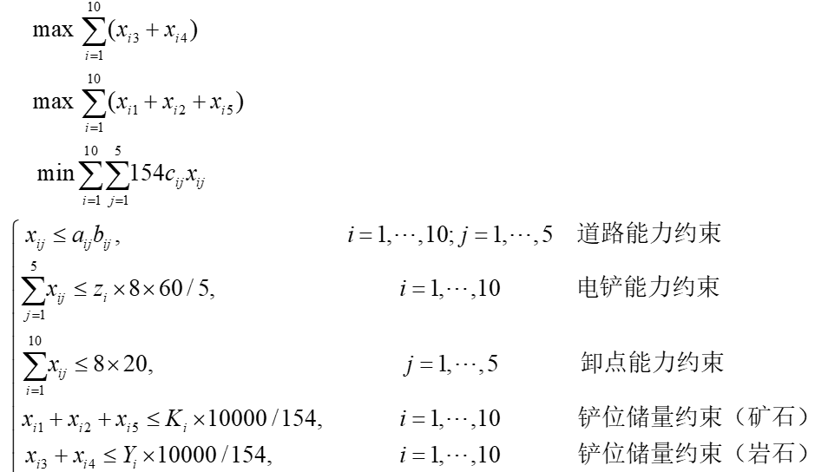

Slide 50
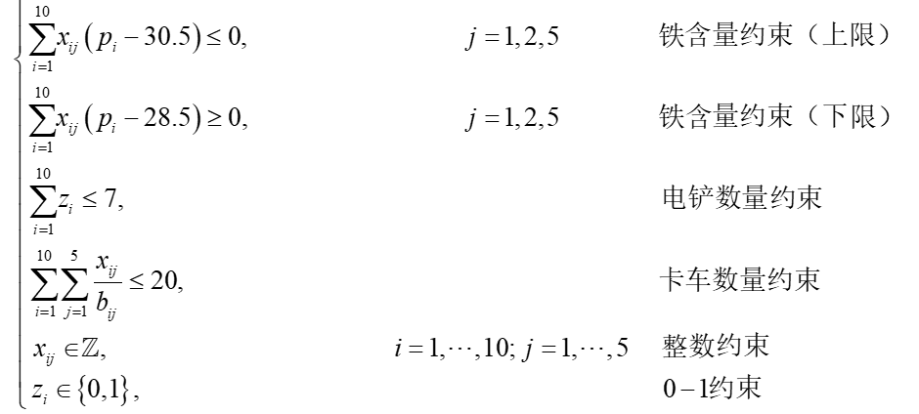

Slide 51
(3) Lingo 求解
题目已经给出三个目标的优先级别，适合用序贯法求解，其核心是根据优先级的先后次序，将目标规划问题分解成一系列的单目标规划问题，然后再依次求解。序贯法一般步骤为：
(i) 确定目标的优先级；
(ii) 求出第1级目标最优值；
(iii) 以第1级单目标等于最优值为约束，求第2级目标最优值；
(iv) 以第1，2级单目标等于其最优值为约束，求第3级目标最优。以此类推。

Slide 52
model:
sets:
level /1..3/: g;
cai /1..10/: p, K, Y, z;
xie /1..5 /: q;
link(cai, xie): a, b, c, t, x;
endsets
data:
v = 28; ! 卡车平均车速;
c = @ole(datas.xlsx, B2:F11); ! 距离矩阵;
K = @ole(datas.xlsx, B15:K15); ! 各铲位矿石量;
Y = @ole(datas.xlsx, B16:K16); ! 各铲位岩石量;
p = @ole(datas.xlsx, B17:K17); ! 各铲位铁含量(%);
@text() = @table(x); ! 在结果中以二维表形式输出x;
enddata

Slide 53
calc:
@for(link: t = 120 * c / v + 8;
a = @floor(t / 5);
b = @floor((485 - 5 * a) / t));
endcalc
submodel obj1: ! 目标函数1;
[mobj1] max = @sum(link(i, j) | j #eq# 3 #or# j #eq# 4: x(i,j));
endsubmodel
submodel obj2: ! 目标函数2;
[mobj2] max = @sum(link(i,j) | j #eq# 1 #or# j #eq# 2 #or# j #eq# 5: x(i,j));
endsubmodel
submodel obj3: ! 目标函数3;
[mobj3] min = @sum(link: 154 * c * x);
endsubmodel

Slide 54
submodel con: ! 原始约束;
@for(link: x <= a * b); ! 道路能力约束;
@for(cai(i): @sum(xie(j): x(i,j)) <= z(i) * 96); ! 电铲能力约束;
@for(xie(j): @sum(cai(i): x(i,j)) <= 160); ! 卸点能力约束;
@for(cai(i): x(i,1) + x(i,2) + x(i,5) <= K(i) * 10000 / 154); ! 铲位储量约束1: 矿石;
@for(cai(i): x(i,3) + x(i,4) <= Y(i) * 10000 / 154); ! 铲位储量约束2: 岩石;
@for(xie(j) | j #eq# 1 #or# j #eq# 2 #or# j #eq# 5:
@sum(cai(i): x(i,j) * (p(i) - 30.5)) <= 0; ! 铁含量约束1: 上限;
@sum(cai(i): x(i,j) * (p(i) - 28.5)) >= 0); ! 铁含量约束2: 下限;
@sum(link: x / b) <= 20; ! 卡车数量约束;
@sum(cai: z) <= 7; ! 电铲数量约束;
@for(link: @gin(x)); ! 整数约束;
@for(cai: @bin(z)); ! 0-1变量约束;
endsubmodel

Slide 55
submodel con1: ! 将目标1作为约束;
@sum(link(i,j) | j #eq# 3 #or# j #eq# 4: x(i,j)) = g(1);
endsubmodel
submodel con2: ! 将目标2作为约束;
@sum(link(i,j) | j #eq# 1 #or# j #eq# 2 #or# j #eq# 5: x(i,j)) = g(2);
endsubmodel
calc:
@solve(obj1, con); g(1) = mobj1;
@solve(obj2, con, con1); g(2) = mobj2;
@solve(obj3, con, con1, con2);
endcalc
end

Slide 56
运行结果：
Global optimal solution found.
Objective value: 320.0000
1 2 3 4 5
1 0.000000 0.000000 78.00000 3.000000 0.000000
2 0.000000 0.000000 67.00000 4.000000 0.000000
3 0.000000 0.000000 0.000000 0.000000 0.000000
4 0.000000 0.000000 0.000000 0.000000 0.000000
5 0.000000 0.000000 0.000000 0.000000 0.000000
6 0.000000 0.000000 15.00000 72.00000 0.000000
7 0.000000 0.000000 0.000000 7.000000 0.000000
8 0.000000 0.000000 0.000000 74.00000 0.000000
9 0.000000 0.000000 0.000000 0.000000 0.000000
10 0.000000 0.000000 0.000000 0.000000 0.000000
该矩阵就是最优调用方案，具体的派车计划与前文类似（略）。

Slide 57
主要参考文献
张敬信 等. 数学建模：算法与编程实现. 机械工业出版社，2022（即将出版）.
肖华勇，周吕文, 赵松. 大学生数学建模竞赛指南. 电子工业出版社，2015.
司守奎，孙玺菁. LINGO软件及应用. 国防工业出版社，2017.

Slide 58
感谢聆听！

